Slide 1
В одном мгновении видеть вечность, Огромный мир - в зерне песка, В единой горсти - бесконечность И небо - в чашечке цветка. Уильям Блейк
Использование техник нетрадиционного рисования
в развитии творческого потенциала дошкольников
Нечаева Ольга Александровна
преподаватель ИЗО-студии
ГБДОУ № 21 «СКАЗКА»
Петродворцового района
город Ломоносов
2012 год

Slide 2
Цель - развитие творческих способностей, каждого ребенка средствами нетрадиционных техник, помочь реализовать себя, уметь соединять в одном рисунке различные материалы для получения выразительного образа.
Изобразительная деятельность с применением нетрадиционных материалов и техник
способствует развитию
внимания и усидчивости
мелкой моторики рук и тактильного восприятия
пространственной ориентировки
на листе бумаги, глазомера и зрительного восприятия
изобразительных навыков и умений, наблюдательности, эмоциональной отзывчивости

Slide 3
Свою работу строю на следующих принципах:
От простого к сложному, где предусмотрен переход от простых занятий к сложным.
Принцип наглядности выражается в том, что у детей более развита наглядно - образная память, чем словесно - логическая, поэтому мышление опирается на восприятие или представление.
Принцип индивидуализации - обеспечивает развитие каждого ребенка.
Связь обучения с жизнью. Изображение должно опираться на впечатление, полученное ребёнком от действительности. Дети рисуют то, что им хорошо знакомо, с чем встречались в повседневной жизни, что привлекает их внимание.

Slide 4
Методические советы
Во многом результат работы ребёнка зависит от его заинтересованности, поэтому на занятии важно активизировать внимание дошкольника, побудить его к деятельности при помощи дополнительных стимулов.
Такими стимулами могут быть:
Игра, которая является основным видом деятельности детей;
Сюрпризный момент - любимый герой сказки или мультфильма приходит в гости и приглашает ребенка отправиться в путешествие;
Просьба о помощи, ведь дети никогда не откажутся помочь слабому, им важно почувствовать себя значимыми;
Музыкальное сопровождение.
Кроме того, желательно живо, эмоционально объяснять ребятам способы действий и показывать приемы изображения.

Slide 5
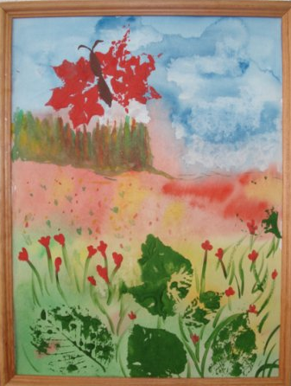
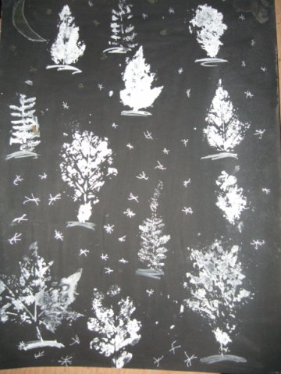
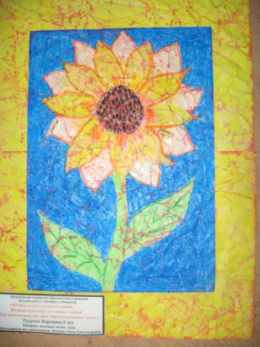
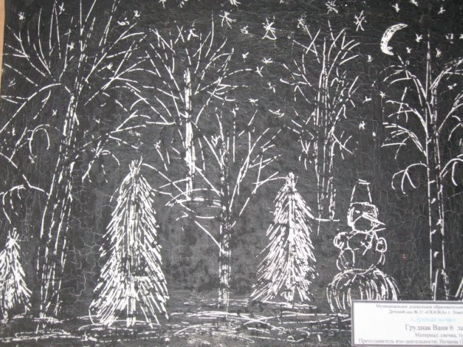
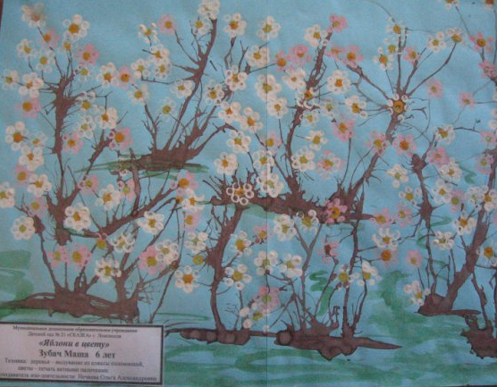
Нетрадиционные
техники
Акварель по сырому и
печать листьями
Печать листьями
Выдувание краски трубочкой
и печать ватной палочкой
Граттаж
Потрескавшийся воск

Slide 6
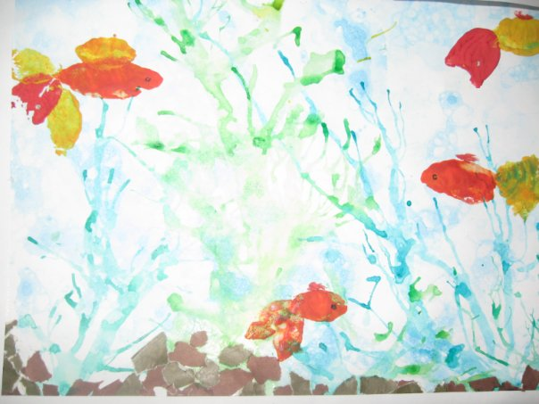
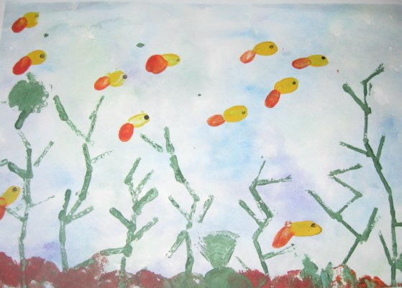
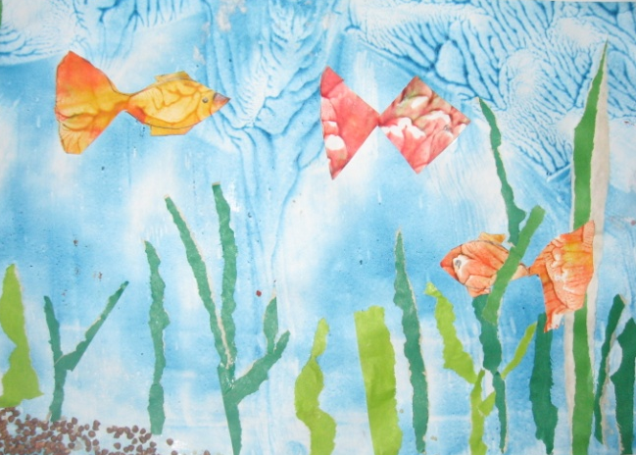
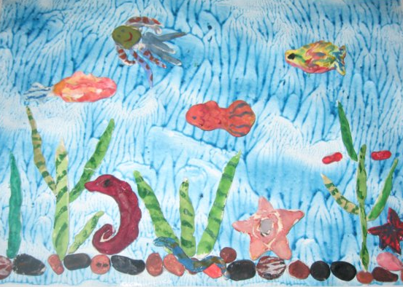
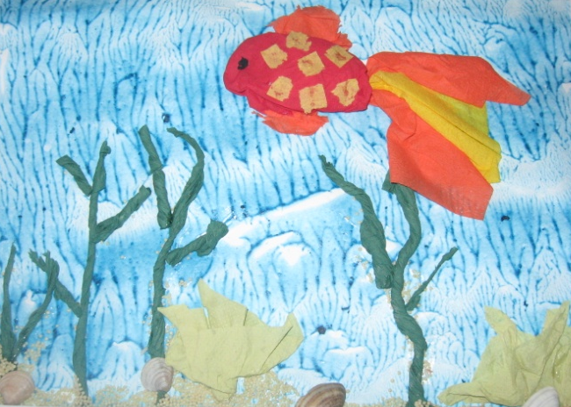
Фон: акварель по сырому и
печать картоном
Рыбки: печать пальчиками
Фон: мыльная пена и
выдувание
Рыбки: печать картоном
Фон: монотипия
Рыбки: аппликация
из окрашенной бумаги
Фон: монотипия
Рыбки: соленое тесто
Фон: монотипия
Рыбка: мытая салфетка

Slide 7
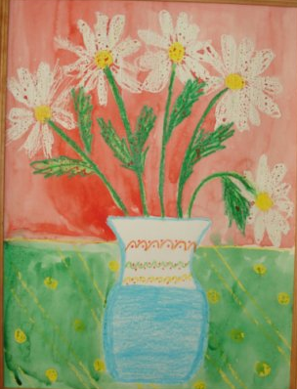
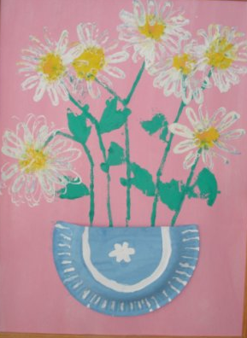
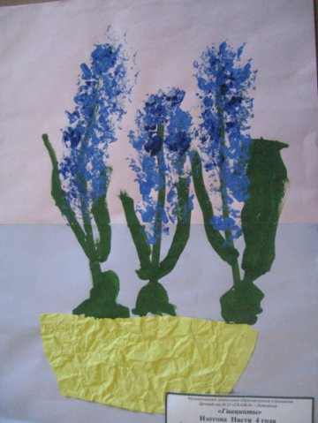
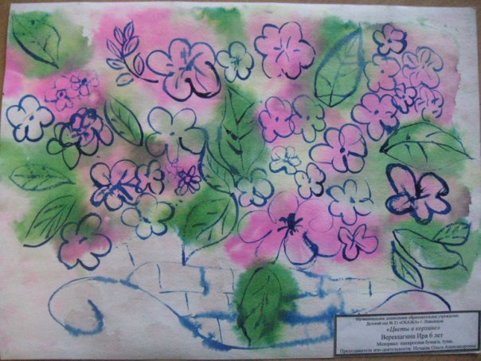
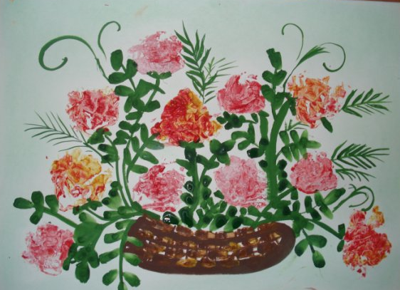
Печать ладошкой
Восковой мелок и акварель
Печать картоном
Отпечаток мокрой
гофрированной бумагой
Печать мятой бумагой
Печать мятой бумагой

Slide 8
Используемая литература

Slide 9
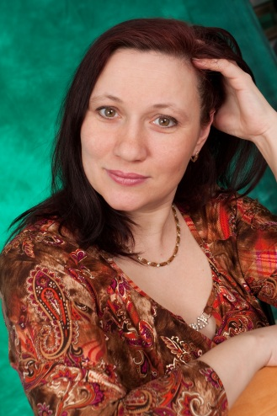
Приглашаю
к сотрудничеству
Преподаватель ИЗО
Нечаева
Ольга Александровна
Адрес: 189412 СПб, город Ломоносов,
ул. Победы дом 34 кор.2
Телефон/факс: 423-54-67
E-mail: mdoy21skazka@mail.ru
Сайт: https://sites.google.com/site/mdoy21skazka/home

